Slide 1





IMPLANTAÇÃO DA TELEMETRIA NOS GRANDES CONSUMIDORES, CONDOMÍNIOS E NA MEDIÇÃO DE ESGOTO EM GUARULHOS/SP

Slide 2


Introdução
Definição:
A telemetria é um processo de leitura dos hidrômetros a distância que pode ser realizada de várias formas, entre elas a tecnologia de transmissão de dados via radiofrequência, onde se destaca a necessidade de liberação e homologação dos componentes e de suas características técnicas junto à ANATEL. (COELHO, 2009).

Slide 3
Introdução
Benefícios:
Agilidade no processo de recebimento dos dados dos medidores;
Auxilia na redução das perdas aparentes, através da identificação dos hidrômetros travados e fraudados;
Permite um estudo mais aprofundado do perfil de consumo das ligações de água;

Slide 4
Introdução
Benefícios:
Reduz os erros de leitura que ocasionam prejuízos tanto para a Autarquia como também para os clientes;
Aumentam a segurança do cliente e do leiturista, pois anula a necessidade de adentrar nos imóveis para realizar a leitura do hidrômetro;
Reduz a quantidade de cobrança da tarifa de água pela média motivada por impedimentos de leitura;

Slide 5
Metodologia
Atualmente o SAAE Guarulhos atua em três vertentes na transmissão remota de dados de medidores, sendo elas:
Grandes consumidores já consolidados (acima de 150 m³/mês);
Novos condomínios residenciais, comerciais e industriais;
Medição remota de esgoto (grandes geradores de esgoto).

Slide 6
Grandes Consumidores
Estas instalações foram realizadas em imóveis públicos e/ou particulares, como escolas, postos de saúde, hospitais, indústrias, comércios, entre outros, que foram previamente determinadas através do seu alto consumo de água (acima de 150 m³/mês).
Infraestrutura de telemetria nas ligações:
hidrômetro compatível, pois os que estavam instalados não eram compatíveis com a tecnologia;
haste (poste) para suporte do rádio;
Cabeamento/conduíte
Rádio.

Slide 7
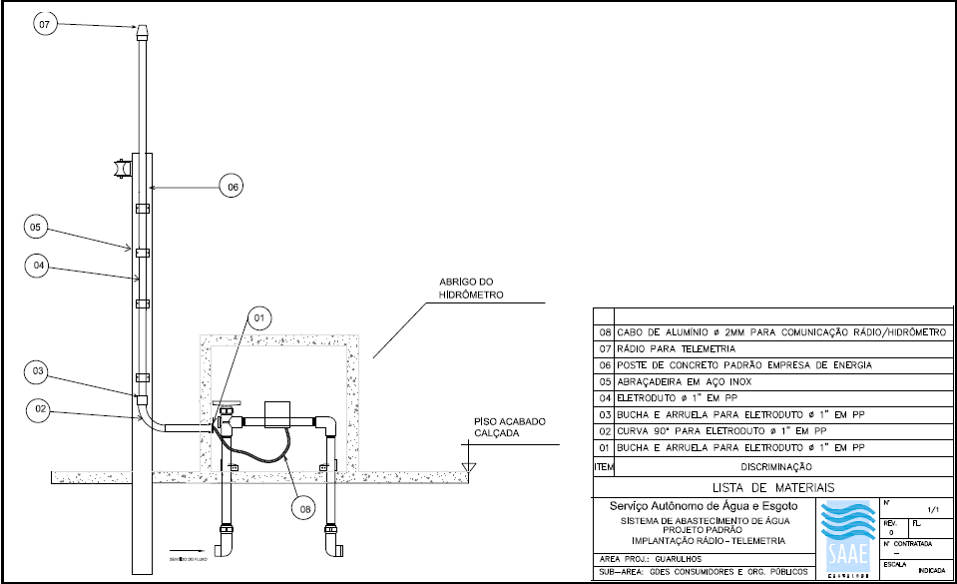
Projeto padrão de instalação

Slide 8
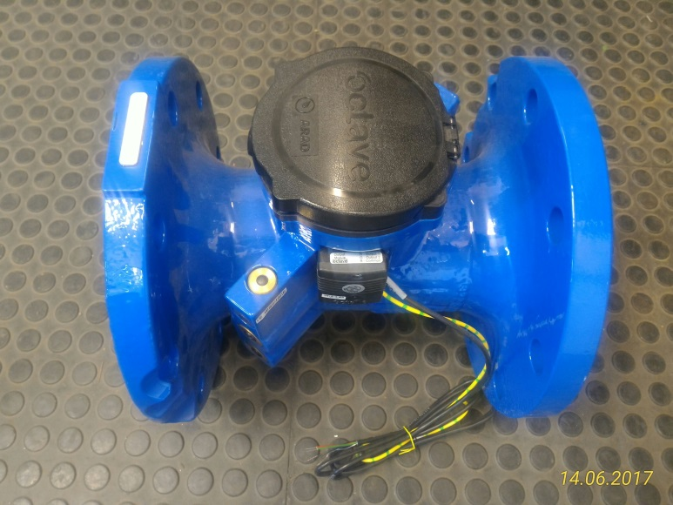
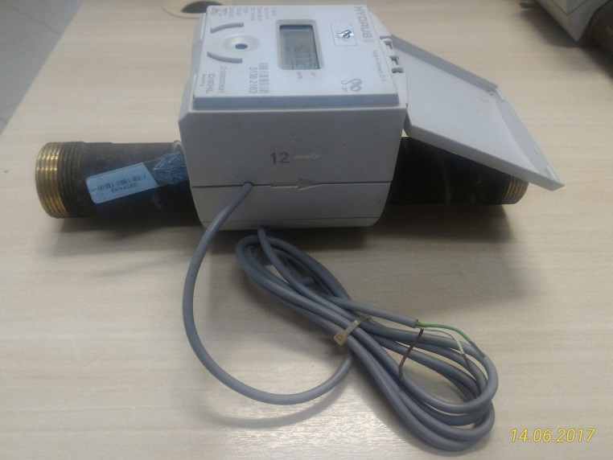
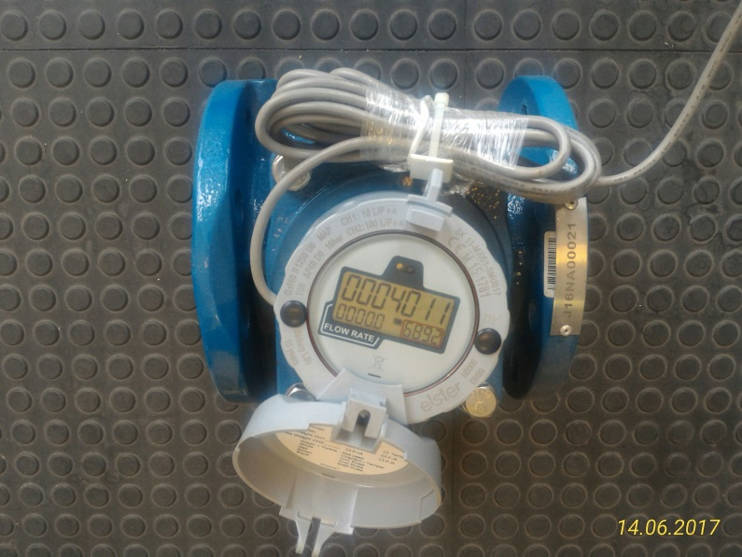
Hidrômetros Ultrassônicos com saída pulsada

Slide 9
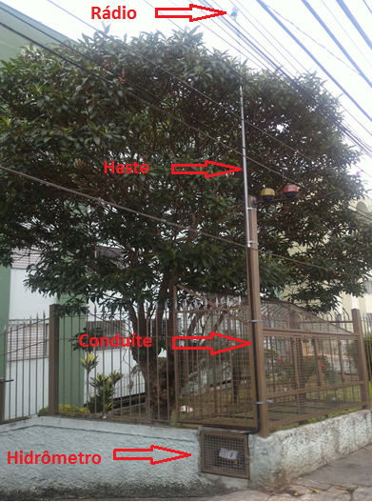
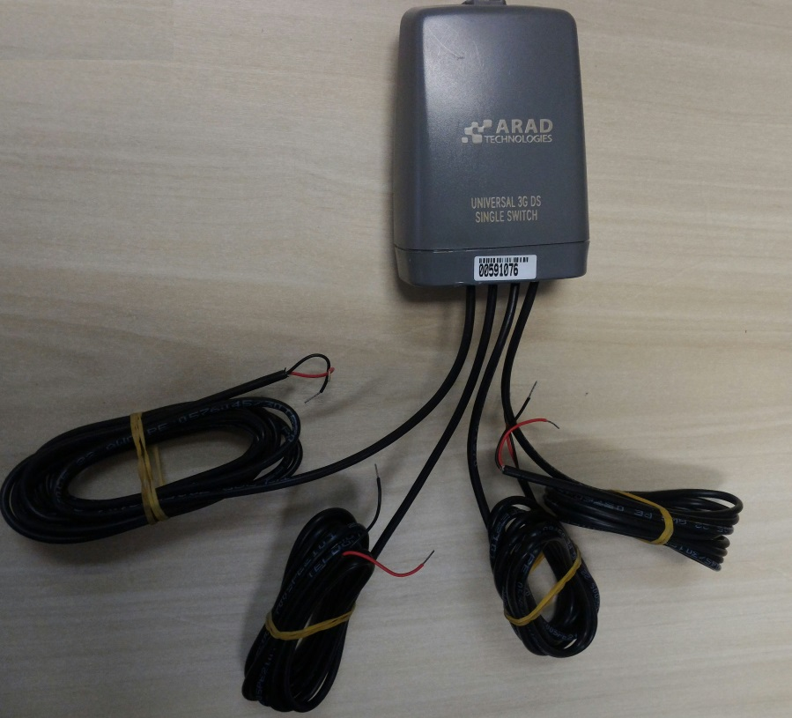
Rádio instalado
Rádio ARAD

Slide 10
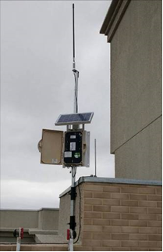
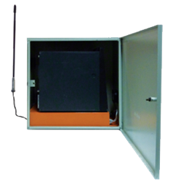
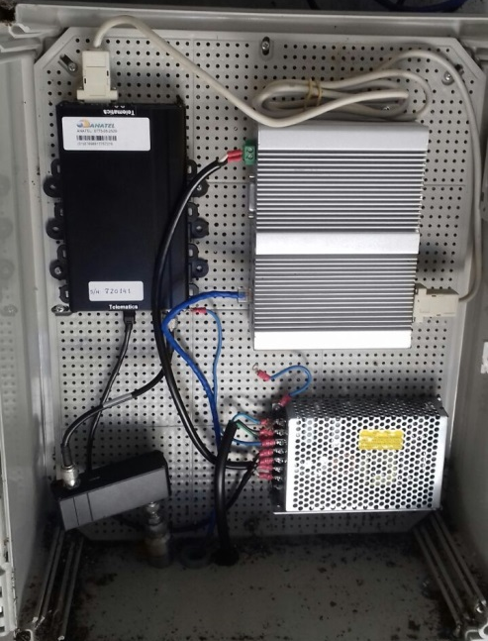
Abrangência: raio de até 5km,
Baterias: recarregáveis, alimentados pela rede elétrica ou por painéis solares.
Porém, para que estes dados cheguem até o servidor da Autarquia, os rádios devem transmitir as informações para uma repetidora (Figura a direita) ou um concentrador (figura abaixo),
Os repetidores são utilizados para a ampliação do alcance das transmissões ou como recurso em casos especiais para eliminar áreas de sombras, replicando os dados para um concentrador.
Repetidora
Concentrador

Slide 11
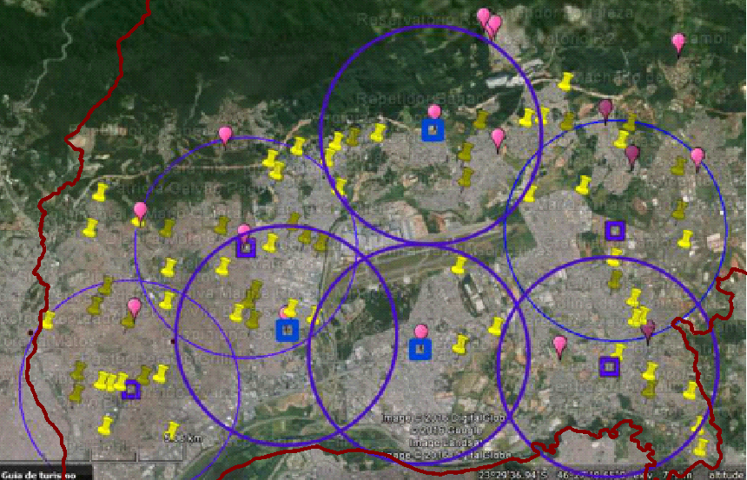
Abrangência das repetidoras e concentradores

Slide 12
Tendo em vista que os grandes consumidores podem estar localizados em qualquer ponto do município, alguns destes, ainda não tinham as leituras transmitidas para o sistema do SAAE, devido a falta de abrangência das repetidoras ou alguma interferência física, assim, para a resolução deste problema, foi implantado o sistema Drive-by para a coleta das informações destes clientes, na figura seguinte é possível observar a viatura da Autarquia realizando a coleta dos dados por Drive-by.

Slide 13
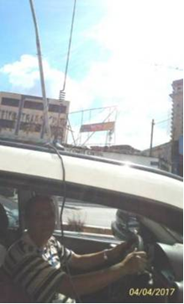
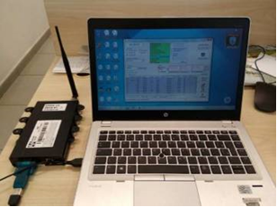
Drive-by
Descarregando as leituras

Slide 14
Condomínios - Novos Empreendimentos
A segunda ação é a implantação obrigatória do sistema de telemetria para os novos condomínios residenciais, comerciais e industriais, sendo este um requisito indispensável para a efetivação da ligação de água dos empreendimentos, neste caso, a tecnologia a ser utilizada fica a cargo do cliente, podendo ser utilizadas as tecnologias de radiofrequência e/ou GSM-GPRS. (fornecido lista de fornecedores homologados na Autarquia)

Slide 15
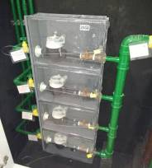
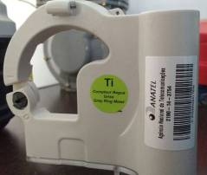
Neste sistema, o rádio é acoplado ao hidrômetro e os dados são enviados para o concentrador que fica instalado em uma área comum do empreendimento.
Medidores com rádio acoplado
Rádio Diehl

Slide 16
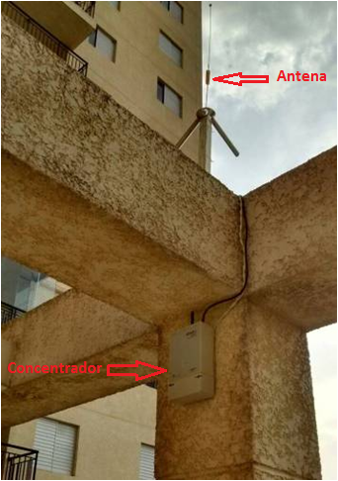
Concentrador Diehl
Na Figura ao lado, observa-se o concentrador instalado em uma área comum do condomínio Flex Guarulhos, nota-se que ele possui uma antena externa que tem por objetivo aumentar o alcance para receber os dados dos rádios mais distantes e do medidor máster do condomínio.

Slide 17
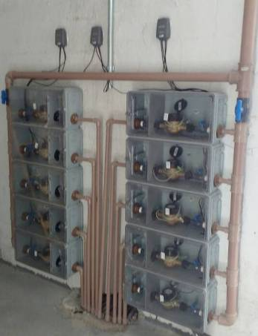
Shaft com rádios ARAD
A tecnologia da ARAD também é utilizada nos novos empreendimentos, na Figura ao lado observamos o shaft com três rádios (cada um com quatro canais) conectados aos submedidores de um condomínio residencial no município de Guarulhos.
*Rádio do meio – 2 canais

Slide 18
Medição Remota de Esgoto
A terceira forma de transmissão remota de dados vem sendo utilizada nos medidores de esgoto, ou seja, em sua maior parte são medidores instalados em indústrias que possuem uma fonte alternativa de água, como por exemplo, poços ou aquisição de água através de caminhão pipa, desta forma, tornou-se necessário a instalação de um medidor de esgoto com transmissão remota dos dados, utilizando-se também a tecnologia GSM-GPRS, este medidor contabiliza e envia à Autarquia o volume de esgoto que é descartado pela indústria, sendo possível realizar a cobrança correta da utilização da rede pública de esgoto.

Slide 19
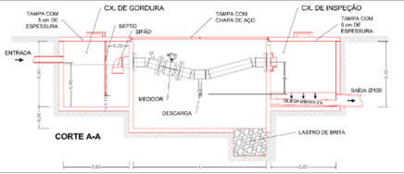
Projeto de instalação para medição de esgoto

Slide 20
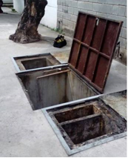
Imagem após execução
Medidor

Slide 21
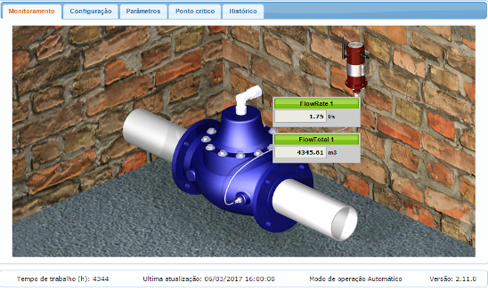
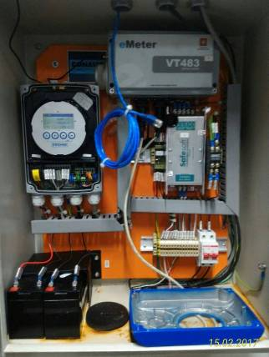
Acesso pelo site
Painel - Telemetria
Neste sistema é possível visualizar os dados em tempo real do totalizador do medidor (FlowTotal 1) como também da vazão instantânea (FlowRate 1), em outras telas é possível ainda verificar o histórico horário, gráficos e a indicação de alarmes.

Slide 22
DISCUSSÃO E RESULTADOS
As três ações estão sendo implantadas há cerca de três anos. Neste período, foram identificadas as seguintes dificuldades:
Cadastro do número de série dos rádios, pois não possuem uma sequência lógica. (solução: arquivo .txt);
Furto dos hidrômetros e/ou rádios (solução: notificação para padronizar abrigo);
Reparametrização dos rádios devido a interrupção no fornecimento de água (corte ) dos submedidores. (solução: obstrutor);

Slide 23
Acúmulo de informação desnecessária
Nos primeiros rádios instalados nos grandes consumidores, recebíamos leituras zeradas dos canais que não estavam conectados aos medidores, ou seja, os três canais que estavam inutilizados, porém, não desativados, transmitiam informação desnecessárias para as repetidoras e/ou concentrador e consequentemente para os servidores da Autarquia, ocupando espaços desnecessários.

Slide 24
Alarme de Vazamento
Umas das melhores funções do sistema de telemetria, porém, para um caso específico foi necessário realizar a desativação deste alarme.
O sistema foi instalado em alguns poços de propriedade da Autarquia, para dar agilidade na informação do volume produzido pelos respectivos poços. Todavia, este alarme de vazamento é acionado a partir do momento que se constata a passagem de água pelo medidor por um período de 24 horas, sem interrupção. Desta forma, constantemente o alarme falso de vazamento era disparado.

Slide 25
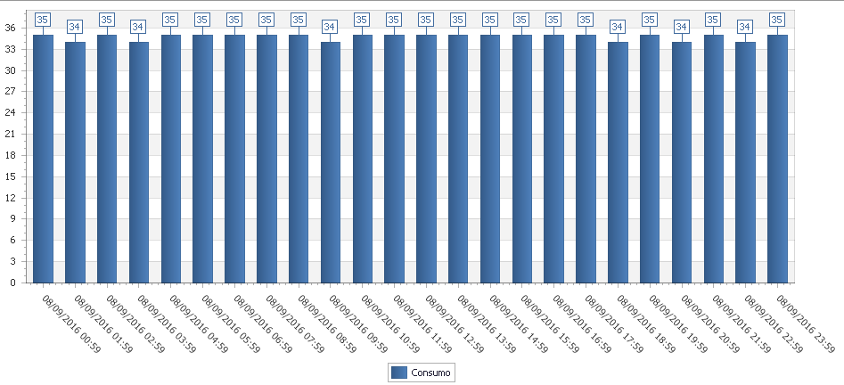
Identificação de vazamento de água em um apartamento vago através do consumo constante durante 24 horas. O vazamento foi confirmado e reparado.

Slide 26
Números
Até o momento foram realizadas 506 instalações com rádios transmissores nos grandes consumidores, com envio remoto de dados ou coleta via Drive-by .
Já nos novos empreendimentos, atualmente, cerca de 20 condomínios telemedidos, sendo eles residenciais, comerciais ou industriais, que totalizam 4635 submedidores com telemetria implantada.
O projeto mais recente é a medição remota de esgoto, que até a presente data, estão instaladas em três grandes indústrias do ramo alimentício, que além de permitir a cobrança justa pelo uso do sistema coletor público, também fornece ao SAAE parâmetros de dimensionamento para readequação dos sistemas, evitando assim que projetos sejam desenvolvidos desde a sua concepção com parâmetros subestimados.

Slide 27
CONCLUSÃO
O município de Guarulhos desde o ano de 2015 vem se atualizando em relação à telemetria nos medidores de água e esgoto. Esta modernização ocasionou uma reestruturação das atividades dos setores da Autarquia (micromedição, cadastro comercial, controle de perdas, informática, planejamento e almoxarifado).
A telemetria tem se mostrado eficiente também na redução de desperdícios por vazamentos internos.

Slide 28

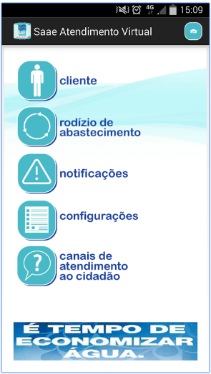
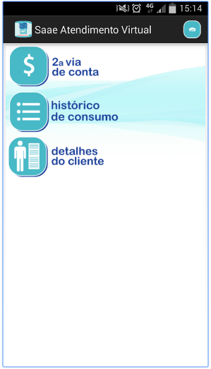

O próximo passo é realizar a integração deste sistema de telemetria com o aplicativo já existente do SAAE Guarulhos, onde o cliente poderá ter acesso ao consumo instantâneo, receber alarmes de vazamento, entre outros serviços no seu smathphone e/ou tablet.
Consumo remoto

Slide 29
REFERÊNCIAS
COELHO, A.C. (2009). Micromedição em Sistemas de Abastecimento de Água. 1 ed. João Pessoa: Editora Universitária da UFPB, 348 p.
Empresa AMRTEC, disponível em: http://www.amrtec.com.br. Acesso em 22 mai. 2017.
Empresa Diehl, disponível em: http://www.diehl.com/pt/. Acesso em 22 mai. 2017.
Empresa VectoraSYS, disponível em: http://201.77.115.165/vectorasys. Acesso em 22 mai. 2017.
SILVA, A. B.; MOREIRA, L. R. B. Telemetria em Sistemas de Comunicação Móvel Celular. 2004. Projeto final (Graduação em Engenharia Elétrica), Departamento de Engenharia Elétrica, Universidade de Brasília, Brasília, DF.
SILVA, A. E.; SAMPAIO, A. G. A.; ARAUJO, A. M.; DANTAS, B. T.; (2007) - SITH: Sistema De Telemetria Para Medição De Consumo De Água. Disponível em: https://www.researchgate.net/profile/Allan_Freitas/publication/274375259_SITH_SISTEMA_DE_TELEMETRIA_PARA_MEDICAO_DE_CONSUMO_DE_AGUA/links/551c89bd0cf20d5fbde54741.pdf. Acesso em 22 mai. 2017.

